Slide 1
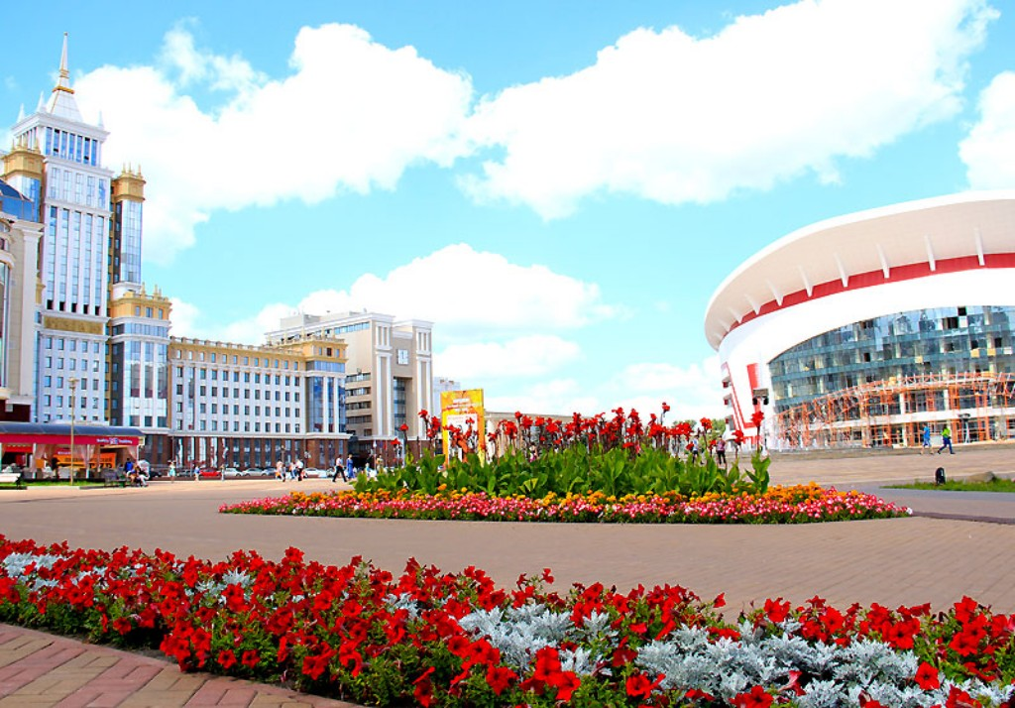
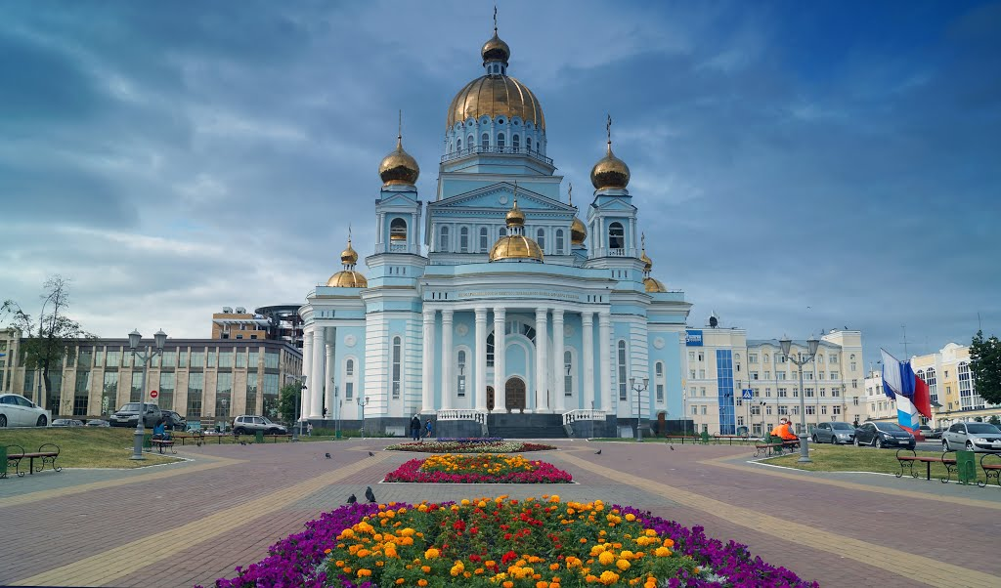
Наш город – Саранск!

Slide 2
Саранск - один из старейших городов Среднего Поволжья. Он возник в 1641 году как военная крепость.

Slide 3
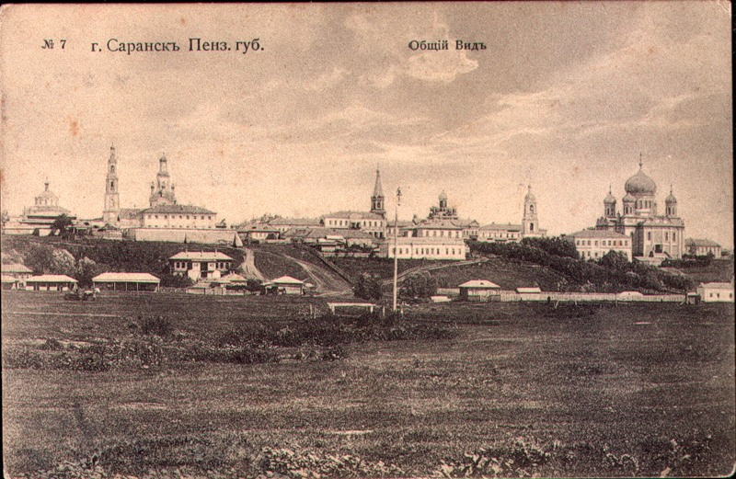
А какое значение имени Саранска? Сарлей, Саранка, Саранеск, Саранск - слова мордовские и русские. Происходят от слов « сар», «сарема», означающих сырое заболоченное место с множеством ручьёв и речек.

Slide 4
Улицы Саранска
Всего же на данный момент в городе насчитывается 332 улицы, переулков, проспектов, бульваров и площадей.
Улицы в честь писателей и поэтов:
А.С. Пушкина, А.И. Полежаева, Н.П. Огарева, Никула Эркая, Сергея Есенина, Льва Толстого и других.
Улицы в честь выдающихся политических и революционных деятелей:
Ул. Ленина, Д.И. Маринина, А.Я. Лусс, А.В.Косарева.
Улицы в честь людей, прославивших нашу страну и республику:
Космонавты - Юрий Гагарин, Герман Титов, Валентина Терешкова.
Стратонавты – А.Б.Васенко, И.Д. Усыкин, П.Ф.Федосеенко.
Герои войны - Вениамин Миронов, Марина Раскова и другие.

Slide 5
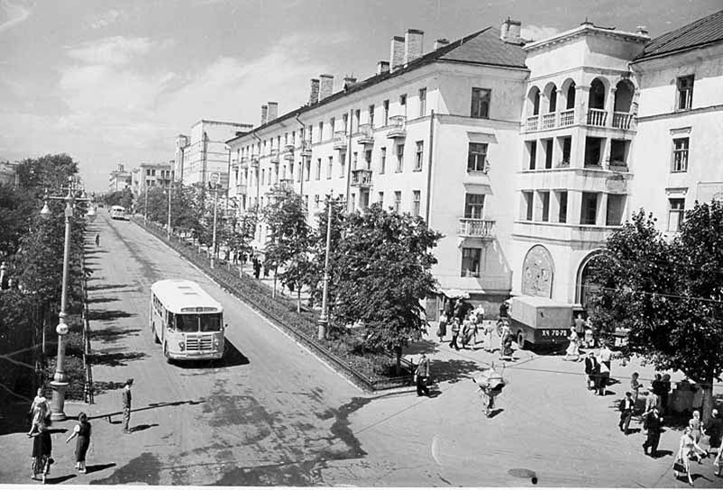
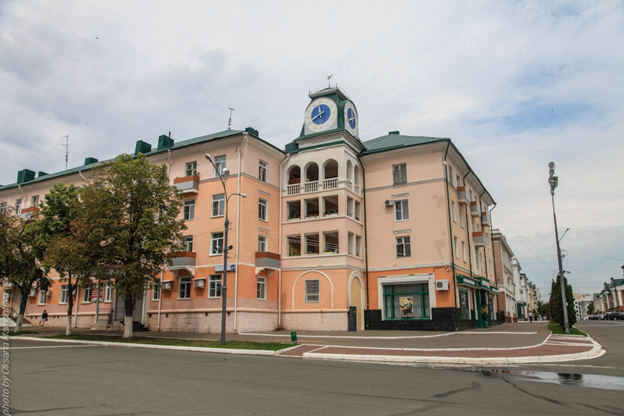
Улица Советская

Slide 6
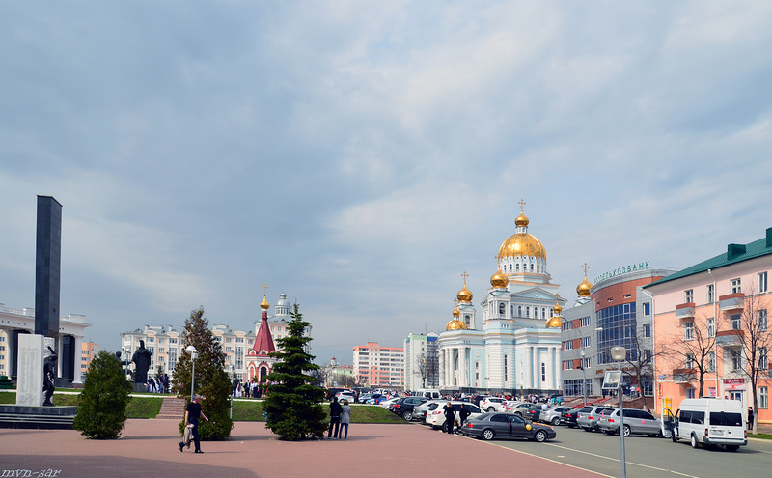
Улица Советская – самая главная в нашем городе. Она появилась тогда, когда Саранск был крепостью. Сначала здесь размещался торжок –торговое место, потом базар, поэтому улица называлась Базарной. На улице Советской расположены несколько площадей. Главная площадь города называется Советской. Когда-то у неё было другое имя - Соборная, так как здесь стоял Спасский собор. После революции он был разрушен, а на его месте построили Дом Советов. На Советской улице есть ещё одна площадь - Победы. На ней установлен мемориал погибшим в Великой Отечественной войне. Перед памятником горит Вечный огонь. Рядом с площадью Победы находится Соборная площадь, где стоит кафедральный Свято-Феодоровский собор. Он построен в честь праведного воина адмирала Феодора Ушакова.

Slide 7
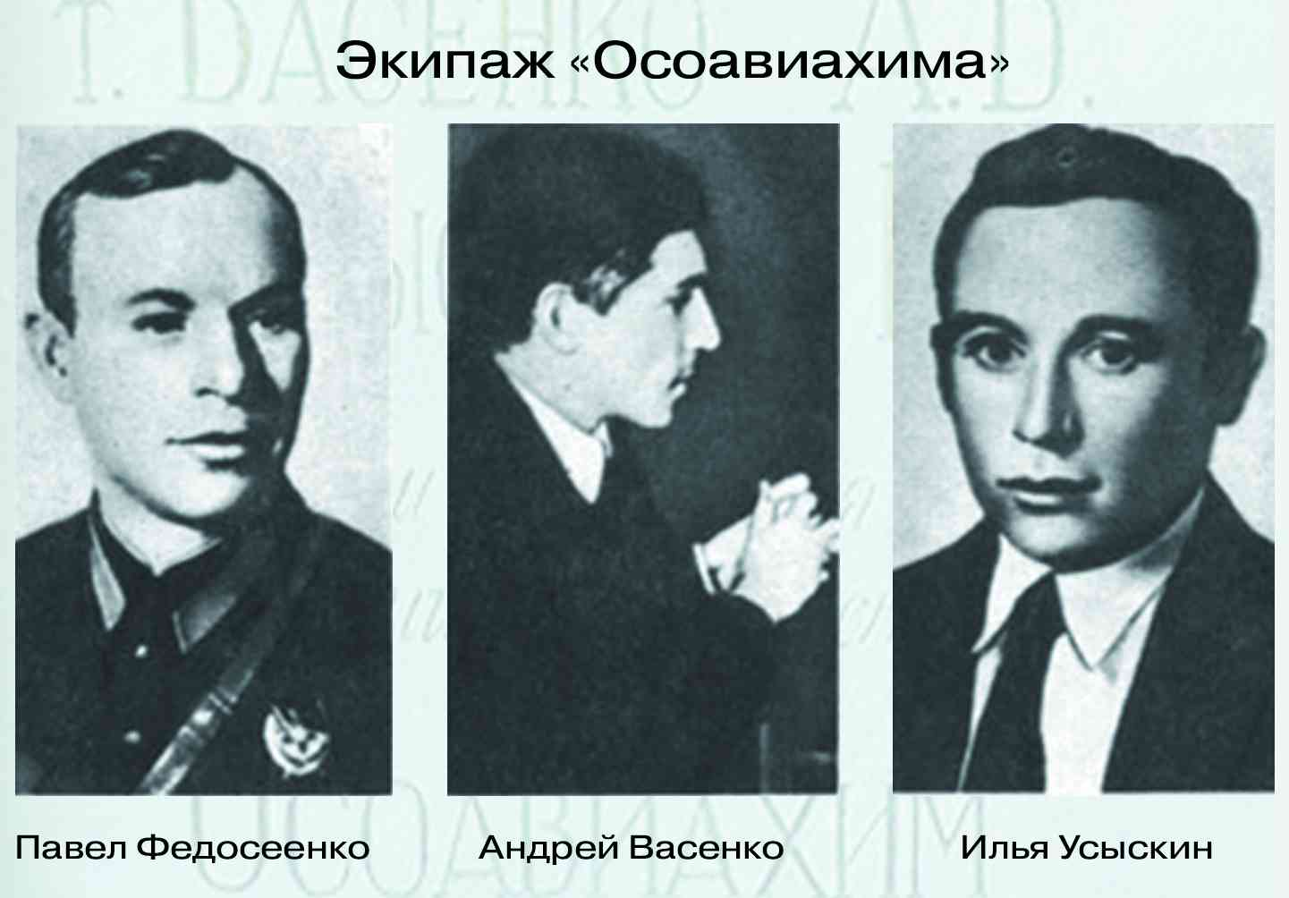
А.Б ВАСЕНКО, П.Ф. ФЕДОСЕЕНКО, И.Д. УСЫКИН

Slide 8
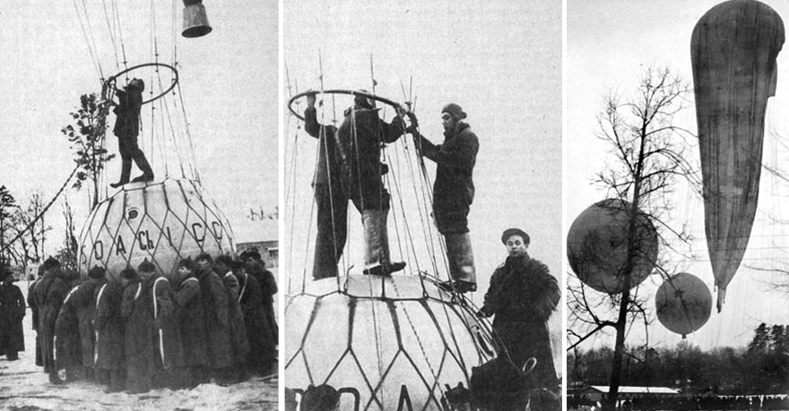
Павел Фёдорович Федосеенко был назначен командиром экипажа стратосферного аэростата «Осоавиахим-1». В экипаж входили также бортинженер Андрей Богданович Васенко и научный сотрудник Илья Давыдович Усыскин. Это был первый в истории воздухоплавания зимний полёт стратостата. Павел Федосеенко, который руководил подготовкой стратостата, был очень опытным советским аэронавтом, летавшим ещё в гражданскую войну и участвовавшим в полётах с Фридманом. Он считал, что риск зимнего полёта был чрезвычайно велик.
Полёт происходил 30 января 1934 г. Стратостат поднялся на рекордную высоту 21 946 метров. Продолжительность полёта — 7 часов 04 минуты. При спуске стратостата оболочка обледенела и разорвалась, экипаж погиб.

Slide 9
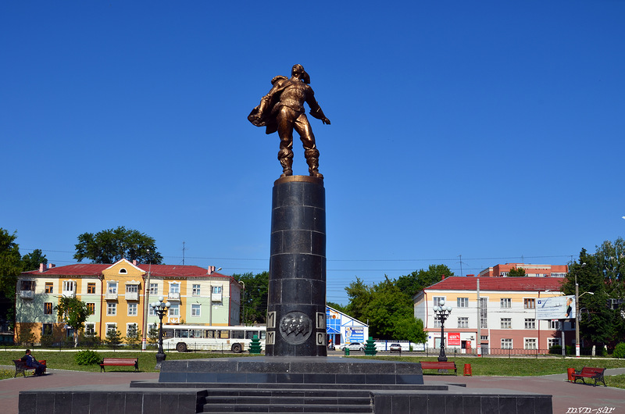
Памятник «Героям-стратонавтам»

Slide 10
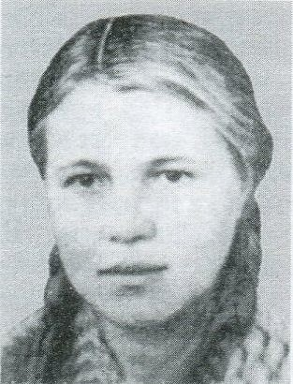
БИБИНА ТАТЬЯНА НИКОЛАЕВНА (1939-1960)
Родилась в эрзянском селе Челпанове Атяшевского района Мордовии, где работала на подъемном кране, который сорвался с креплений от шквального ветра. Ценой собственной жизни спасла от смерти женщин и детей. В память об этом отважном поступке ее именем названа улица в микрорайоне Химмаш.

Slide 11
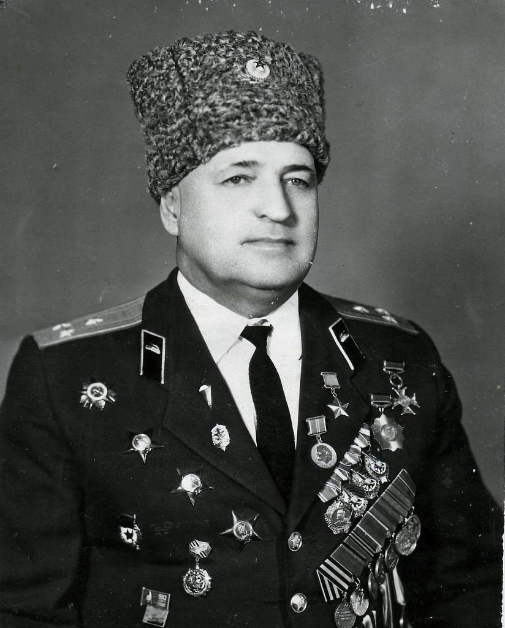
МИРОНОВ ВЕНИАМИН БОРИСОВИЧ ГЕРОЙ СОВЕТСКОГО СОЮЗА

Slide 12
Вениамин Борисович Миронов родился 29 декабря 1912 года в селе Константиновка (ныне — Ромодановский район Мордовии). После окончания Омского педагогического техникума работал учителем в Томске. С июня 1941 года — на фронтах Великой Отечественной войны. В первые месяцы войны он героически оборонял Киев, в 42-м дрался в уличных боях в Сталинграде, в том числе в его самых «горячих точках», таких как Тракторный завод и завод «Баррикады», бил врага на Курской дуге, форсировал Днепр в 43-м, в 44-м освобождал Белоруссию и Польшу, брал Берлин в мае 45-го.
К апрелю 1945 года гвардии подполковник Вениамин Миронов командовал 347-м гвардейским тяжёлым самоходным артиллерийским полком 1-го механизированного корпуса 2-й гвардейской танковой армии 1-го Белорусского фронта. Отличился во время штурма Берлина. Полк Миронова успешно прорвал немецкую оборону в пригороде Берлина Вайсензее. 21 апреля 1945 года Миронов лично руководил штурмом опорного пункта немецкой обороны, сам получил ранение, но остался в строю. С боями полк вышел к самому центру немецкой столицы. 31 мая 1945 г. «за образцовое выполнение боевых задач… и проявленные при этом геройство и отвагу» гвардии подполковнику Миронову В.Б. было присвоено звание Героя Советского Союза.

Slide 13
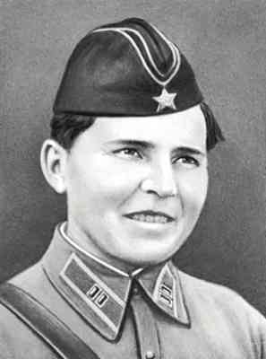
ПОЛИНА ОСИПЕНКО МАРИНА РАСКОВА

Slide 14
Полина Осипенко родилась 8 октября 1907 года в селе Новоспасовка, Запорожской области, в семье крестьянина. Окончила начальную школу, курсы птицеводов. Работала заведующей колхозной птицефермой. С 1930 года в Красной Армии. В 1932 году окончила Качинскую военную авиационную школу. Служила лётчиком, командиром звена в истребительной авиации. В 1936 — 1938 годах установила 5 мировых авиационных рекордов высоты и дальности полёта для женщин.
Капитан П. Д. Осипенко была вторым пилотом самолёта «Родина», на котором 24 — 25 сентября 1938 года вместе с В. С. Гризодубовой и М. М. Расковой совершила рекордный беспосадочный перелёт по маршруту Москва — Дальний Восток (Комсомольск-на-Амуре). За этот полёт 2 ноября 1938 года всем членам экипажа было присвоено звание Героя Советского Союза. Награждена орденами Ленина (дважды), Трудового Красного Знамени.
Майор П. Д. Осипенко погибла при исполнении служебных обязанностей 11 мая 1939 года. Похоронена в Москве у Кремлёвской стены.

Slide 15
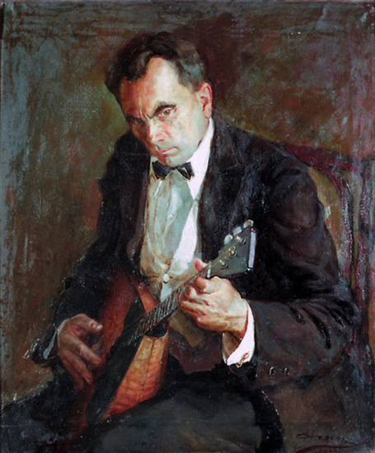
ВОИНОВ ЛЕОНИД ИВАНОВИЧ (1898-1967)
Заслуженный деятель искусств РСФСР, заслуженный и народный артист Мордовской АССР, музыкант, композитор и дирижер. Родился в
г. Темникове. Его именем в г. Саранске названа улица в районе Светотехники, в сквере Аллеи Славы установлен бюст. На родине музыканта работает Дом-музей.

Slide 16
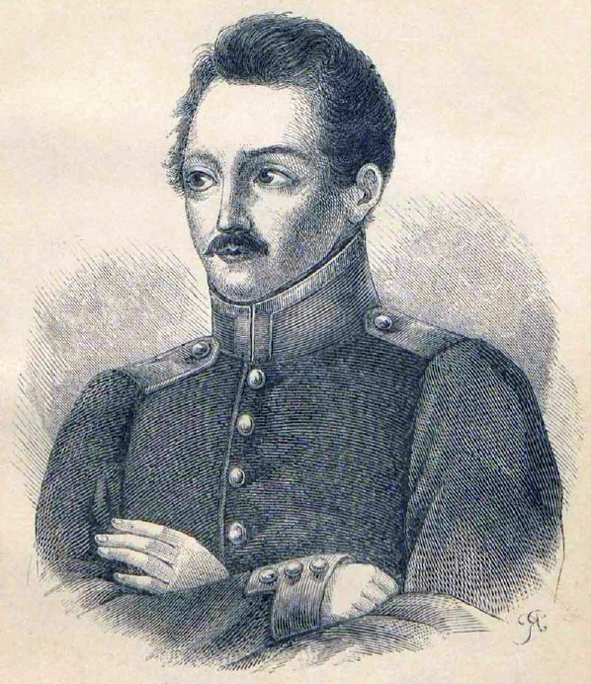
ПОЛЕЖАЕВ АЛЕКСАНДР ИВАНОВИЧ (1804 – 1838)
Русский поэт. Родился в г. Рузаевка, детство провел в г. Саранске. Именем Полежаева названа самая протяженная улица г. Саранска, на которой установлен памятник поэту; есть музей, посвященный памяти Полежаева.

Slide 17
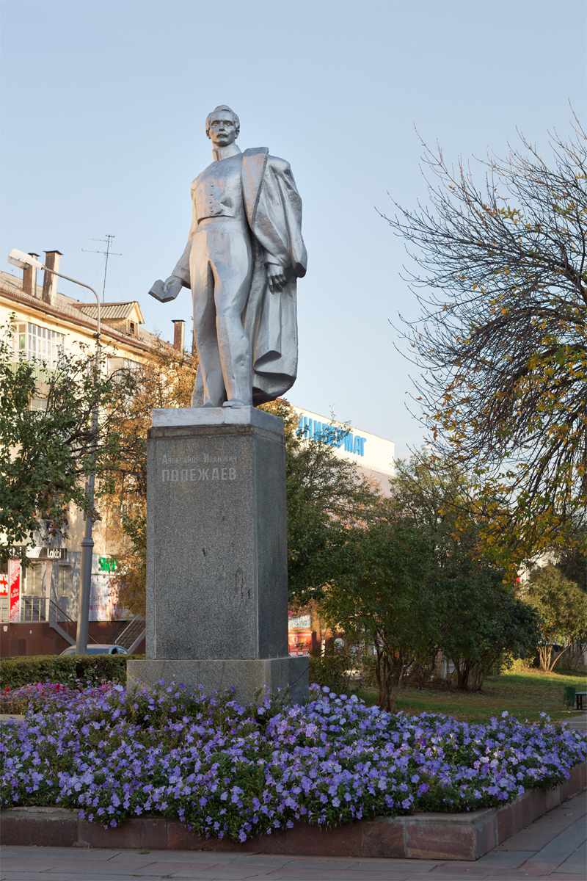
ПАМЯТНИК ПОЛЕЖАЕВУ

Slide 18
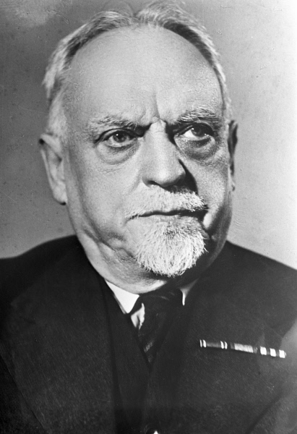
СЕМАШКО НИКОЛАЙ АЛЕКСАНДРОВИЧ (1874-1949)
Врач, советский государственный и партийный деятель, один из основателей советского здравоохранения. В 1919 г. с группой военных и санитарных врачей приезжал в г. Саранск для выяснения причин сыпно-тифозной эпидемии и ее ликвидации. В г. Саранске в честь именитого врача названа улица в микрорайоне Светотехстрой.

